Slide 1
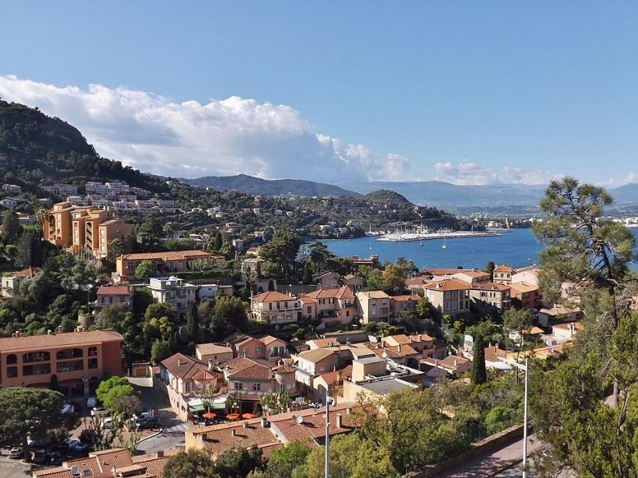
Vue de la commune et du village de Théoule-sur-Mer,
les Alpes-Maritimes.

Slide 2
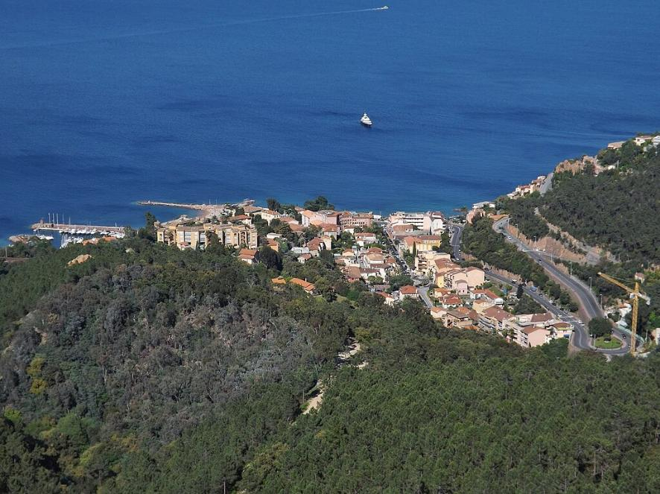
Vue aérienne du village entre mer Méditerranée et massif de l'Esterel.

Slide 3
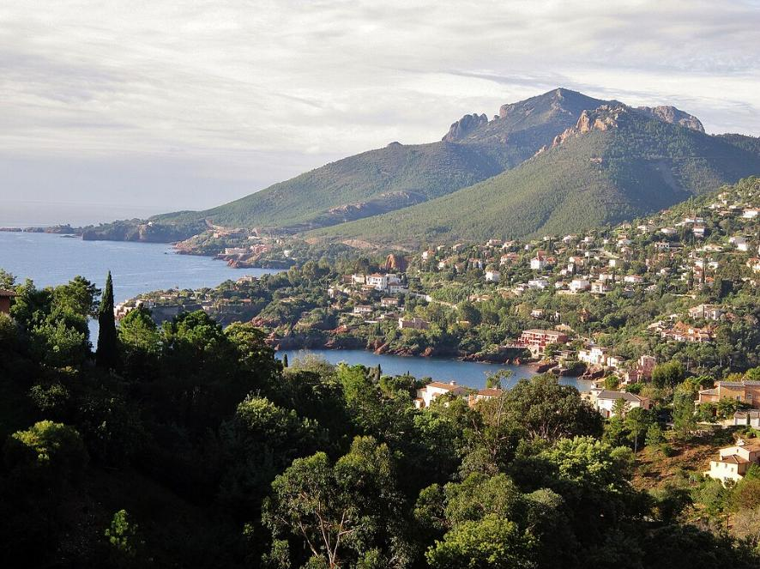
Le littoral entre la calanque de la Figueirette et la pointe du Trayas et le massif de l'Estérel.

Slide 4
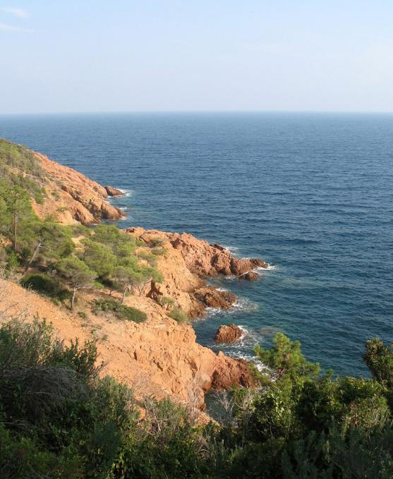
La Corniche d'Or.

Slide 5
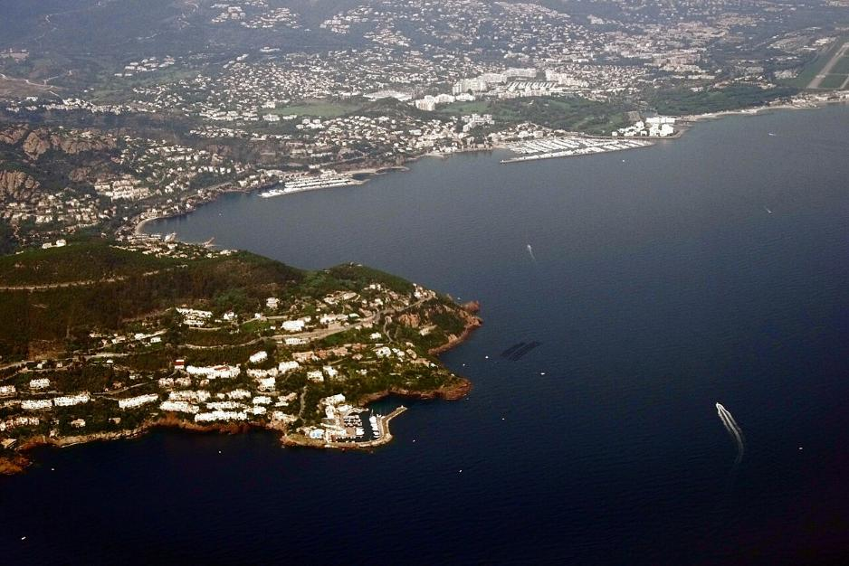
Vue aérienne de Théoule-sur-Mer et La Napoule.

Slide 6
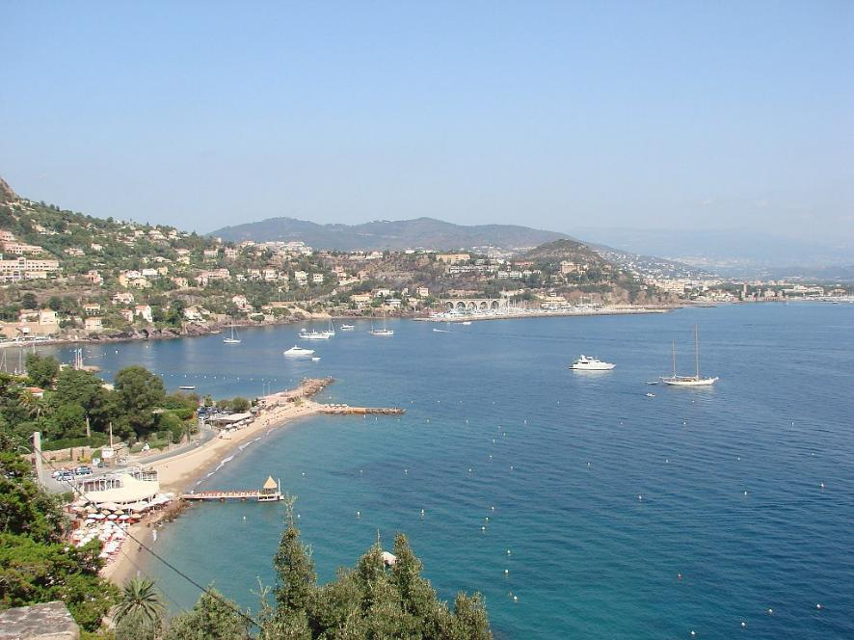
La baie de Théoule (à l'arrière-plan La Napoule).

Slide 7
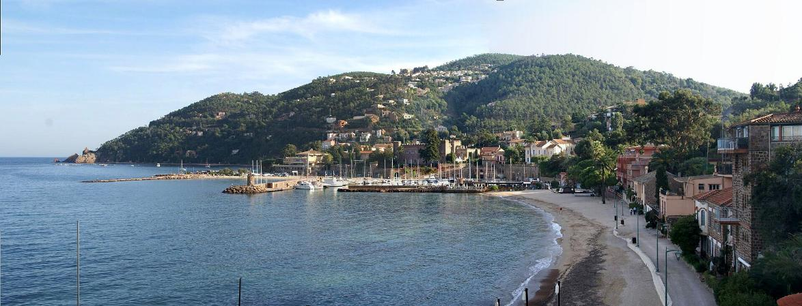
Le littoral vu depuis l'avenue de Lérins.

Slide 8
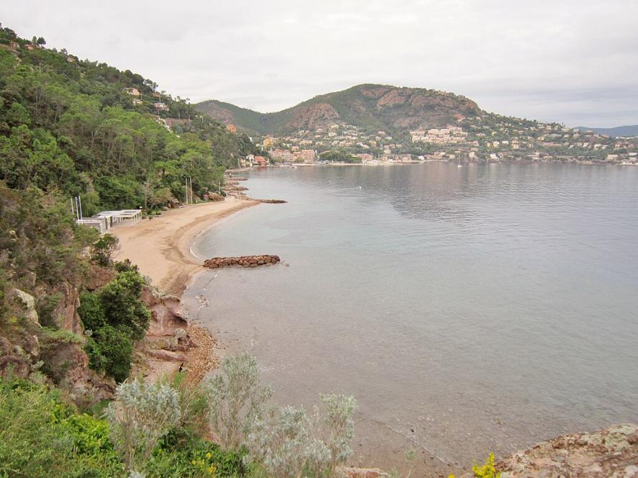
La plage de la Petite Fontaine et, à l'arrière-plan, le bourg et le port de Théoule.

Slide 9
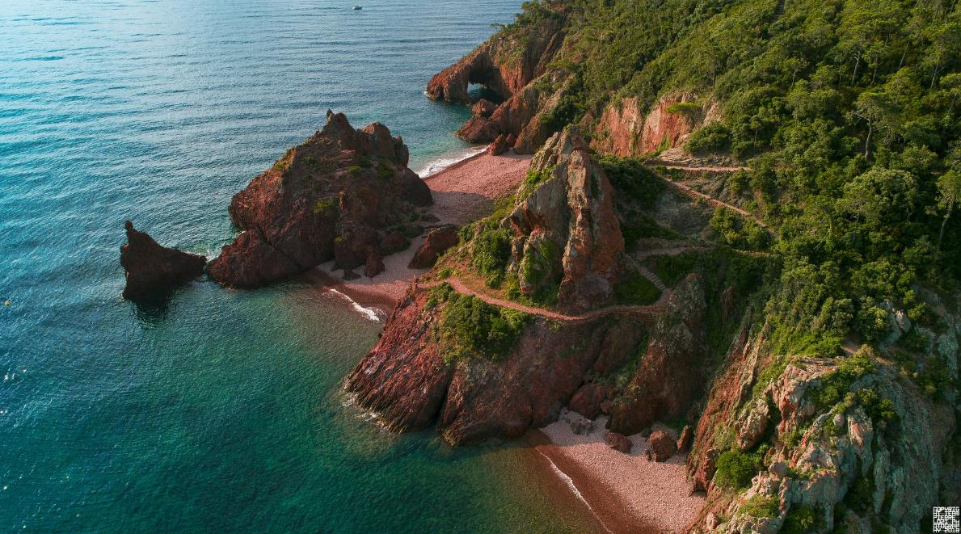
La pointe de l'Aiguille : vue d'ensemble.

Slide 10
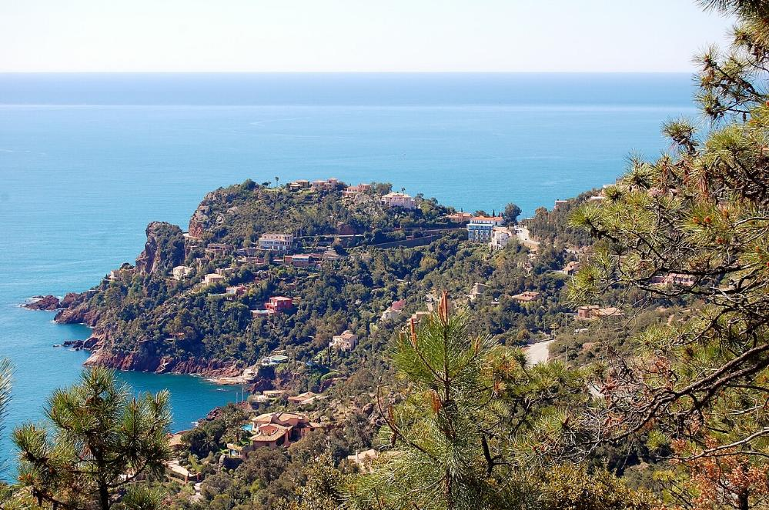
La pointe de l'Esquillon (vue depuis un endroit proche de Notre-Dame-d'Afrique).

Slide 11
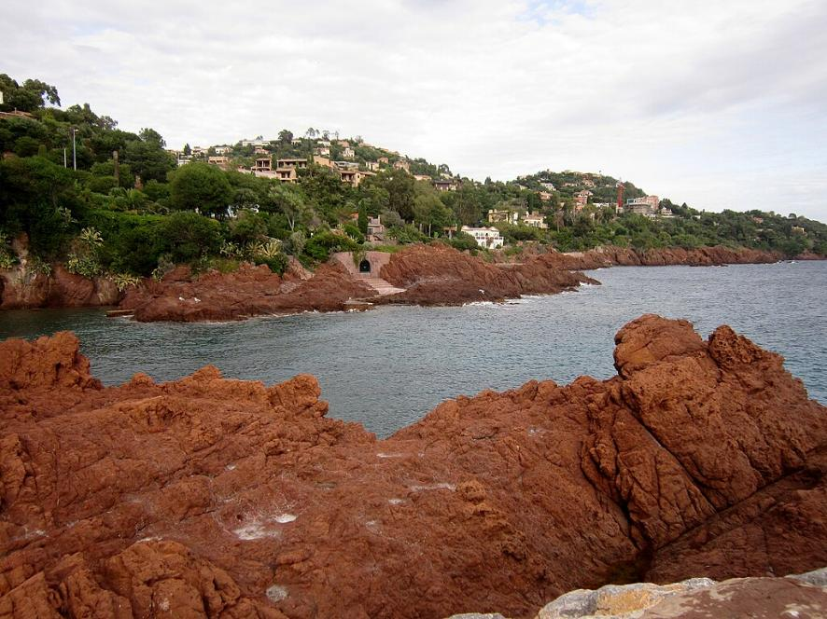
La calanque de la Figueirette (rochers de porphyre rouge).

Slide 12
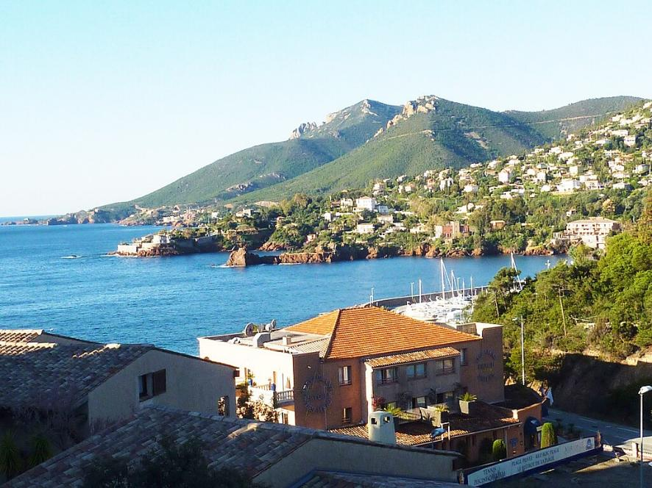
Le golfe de la Figueirette et les pointes Notre-Dame et du Trayas

Slide 13
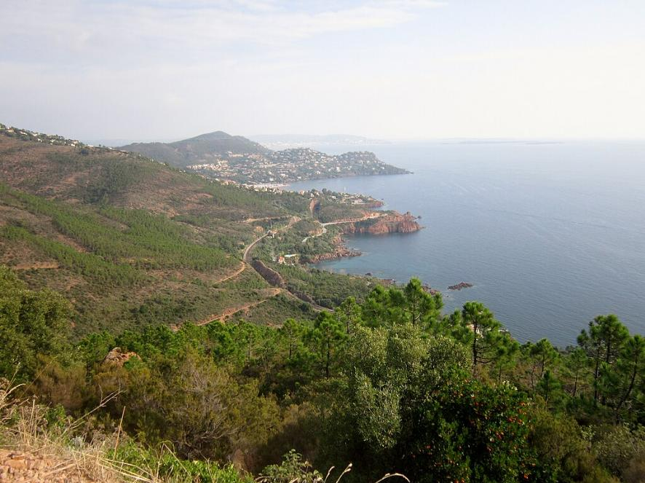
Le littoral entre le Trayas et la pointe de l'Esquillon vus depuis la route du pic d'Aurelle dans le massif de l'Estérel.

Slide 14
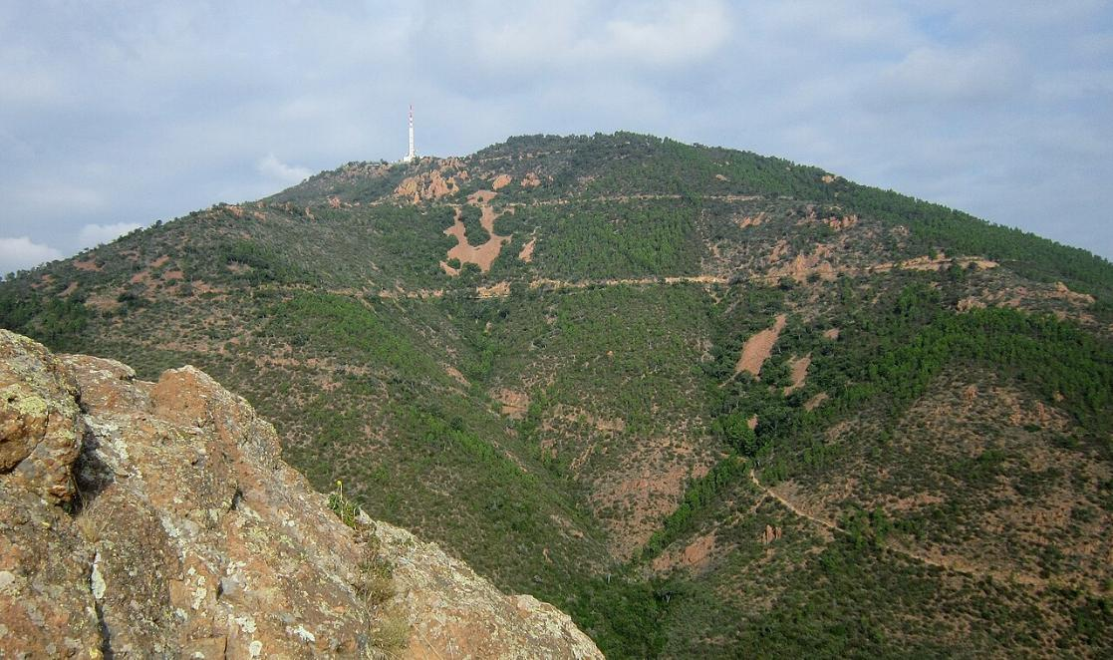
Le sommet des Grosses Grues (massif de l'Estérel).

Slide 15
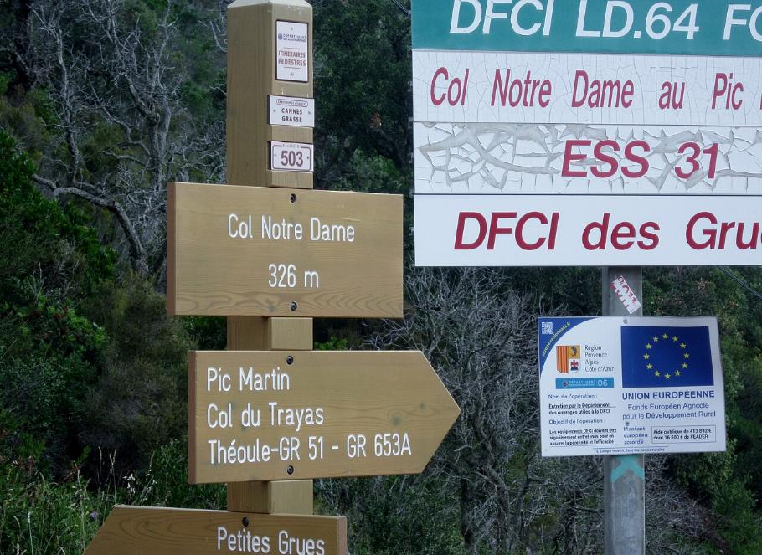
Panneaux indicateurs des sentiers de randonnée au col Notre-Dame.

Slide 16
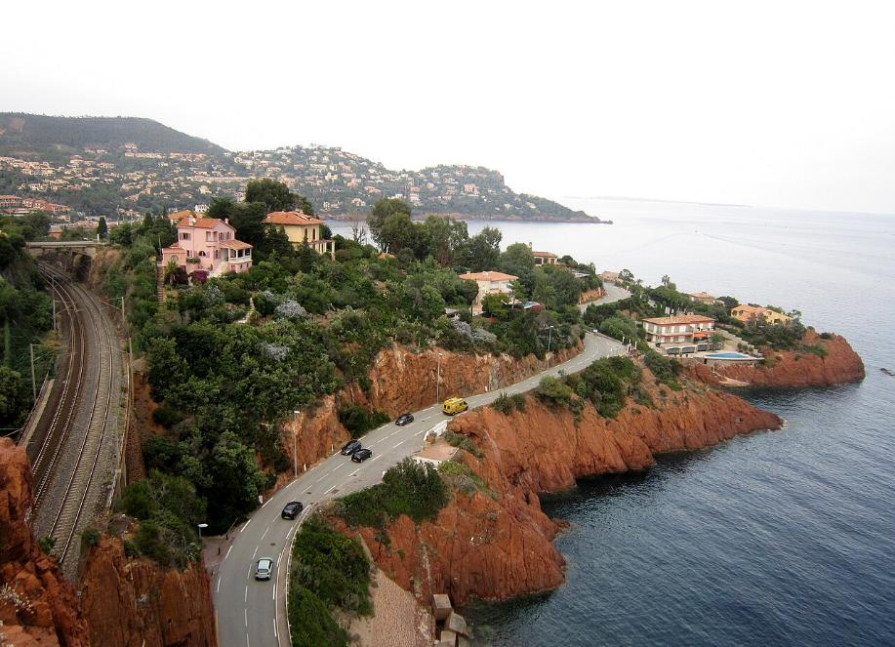
La route de la corniche d'Or et la voie ferrée vues depuis le belvédère du Trayas ; à l'arrière-plan la pointe de l'Esquillon.

Slide 17
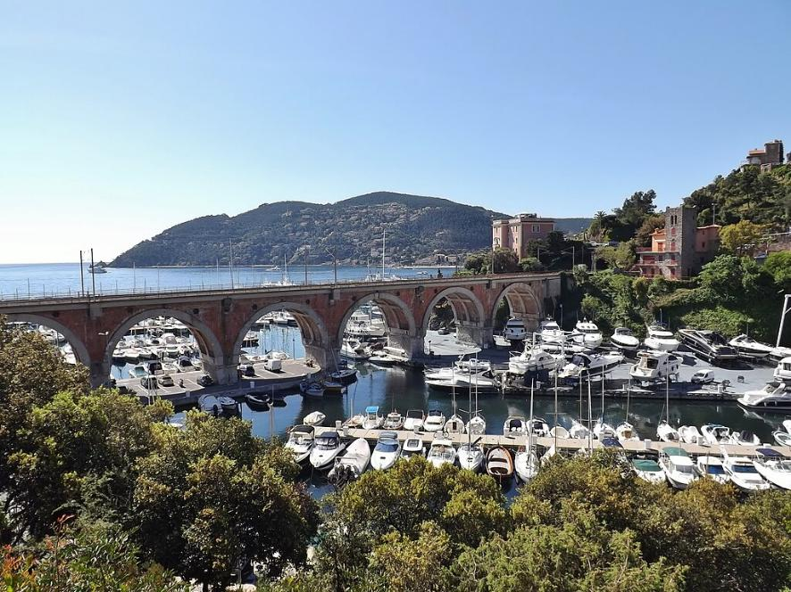
Le port de la Rague et le viaduc ferroviaire.

Slide 18
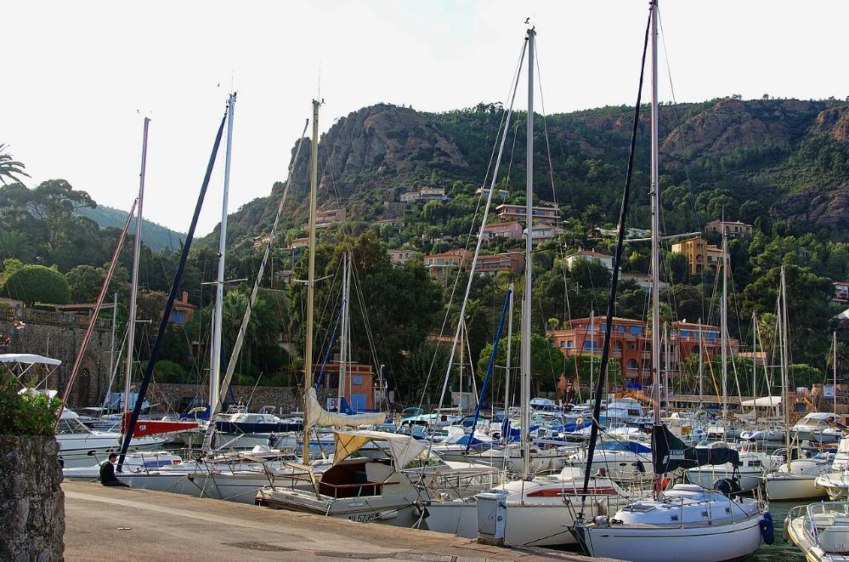
Le port de Théoule-sur-Mer.

Slide 19
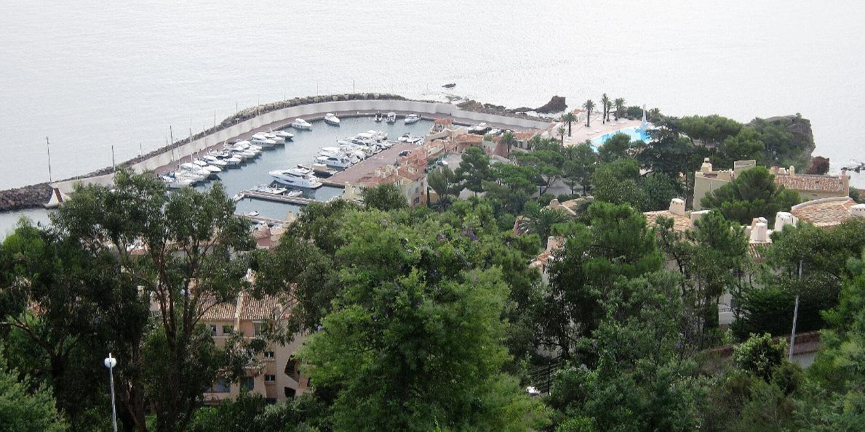
Port-la-Galère.

Slide 20
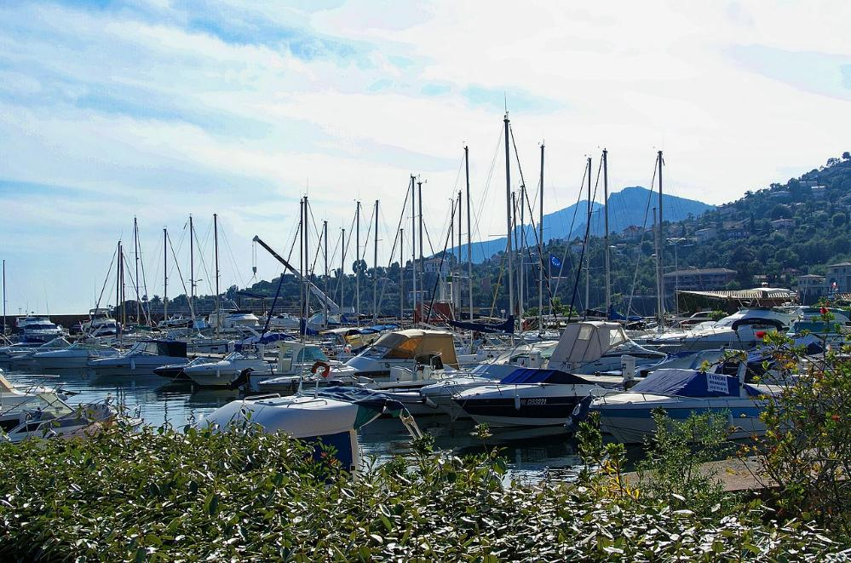
Le port de plaisance de La Figueirette.

Slide 21
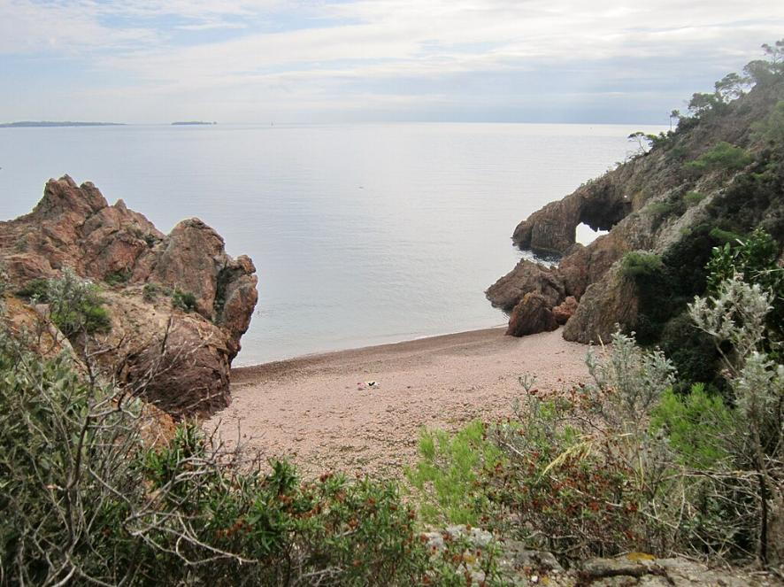
La plage, difficilement accessible, de la pointe de l'Aiguille et l'arche naturelle dite "grotte de Gardanne"

Slide 22
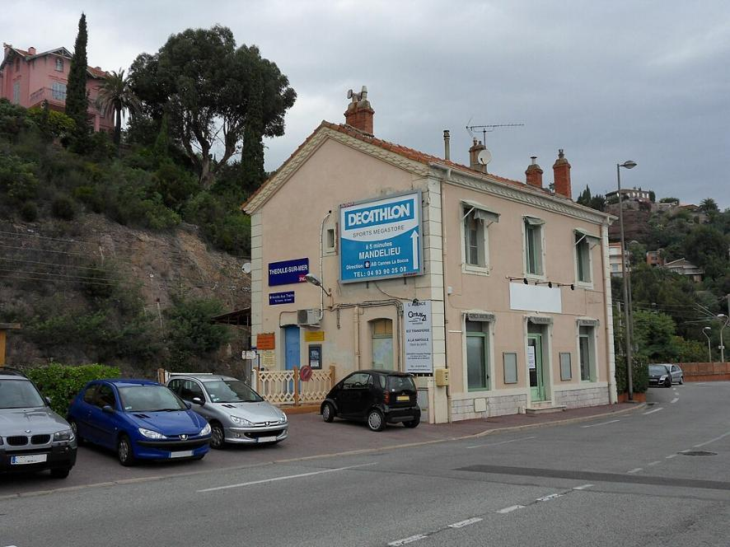
La gare de Théoule-sur-Mer.

Slide 23
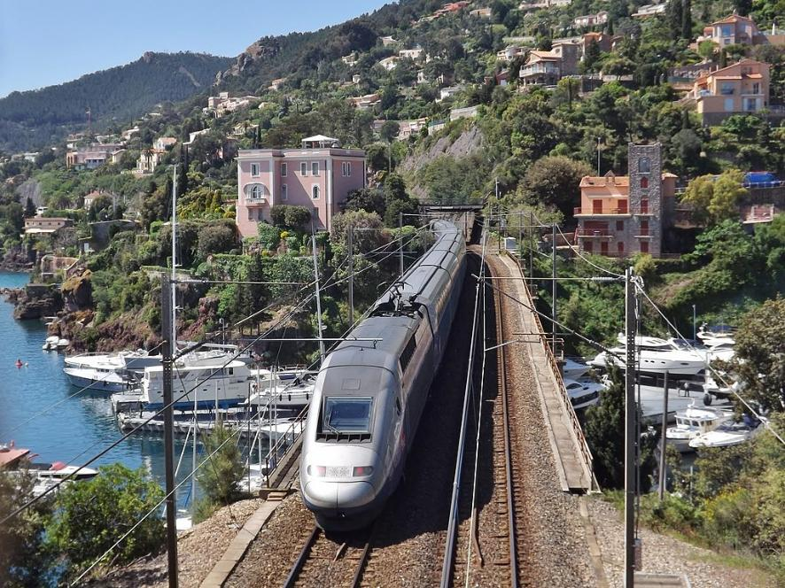
Un TGV traversant le viaduc de la Rague.

Slide 24
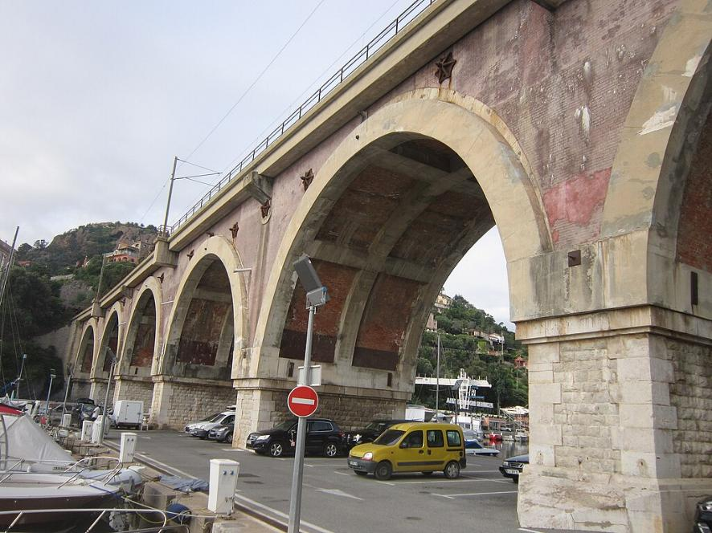
Le viaduc ferroviaire de la Rague.

Slide 25
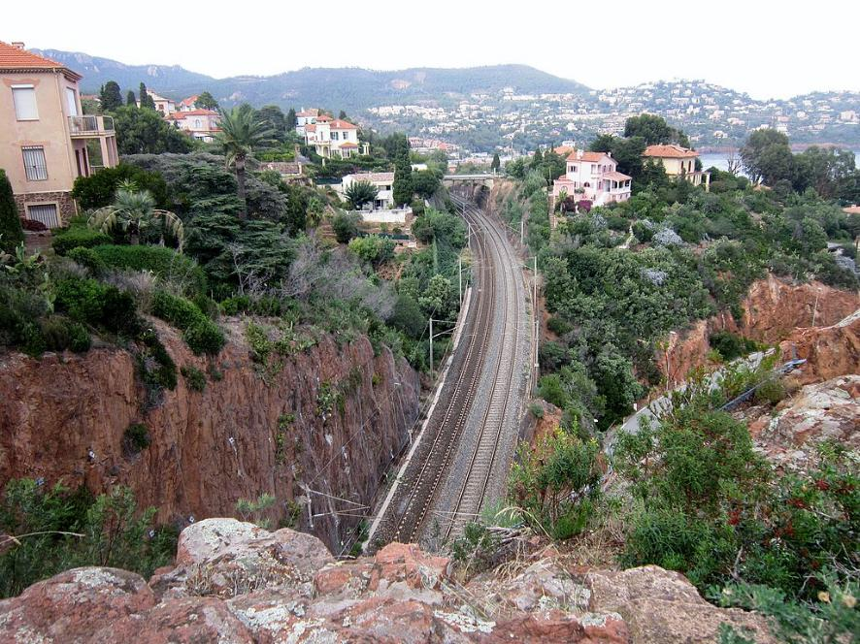
La voie ferrée vue depuis le belvédère du Trayas.

Slide 26
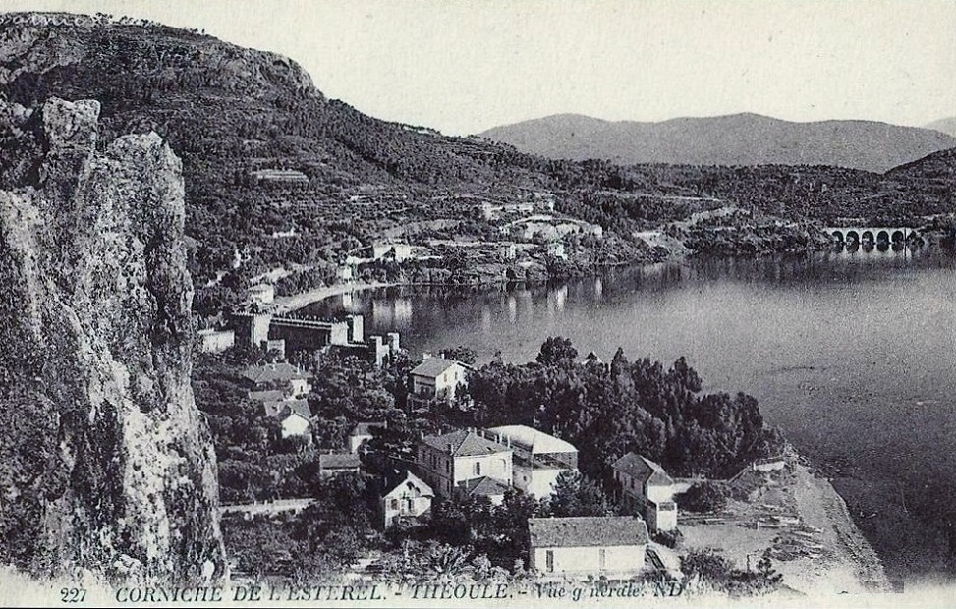
Théoule vers 1910 (carte postale ND Photo).

Slide 27
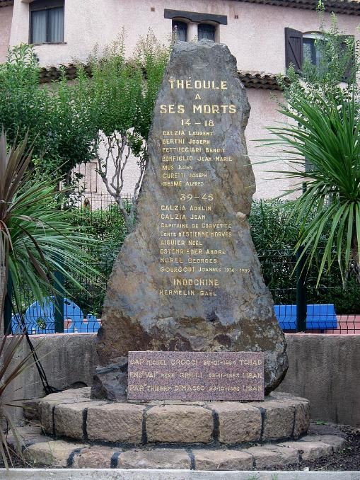
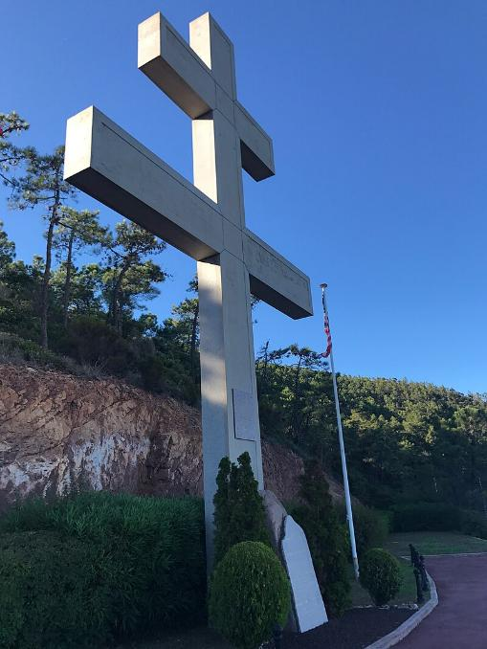
Le monument aux morts.
La Croix de Lorraine érigée en souvenir du débarquement du 16 août 1944.

Slide 28
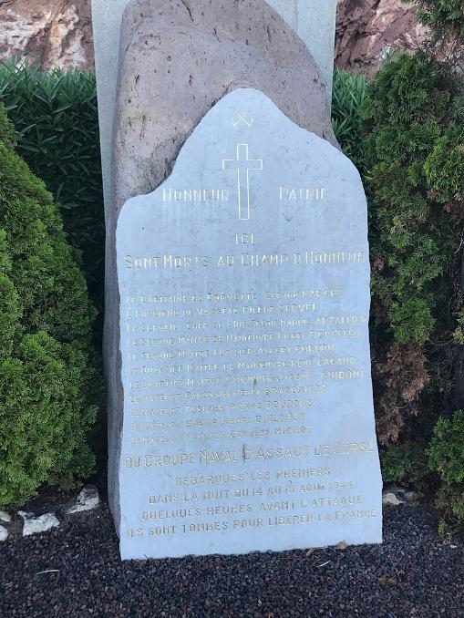
Plaque commémorative en mémoire des morts du Groupe Naval d'Assaut.

Slide 29
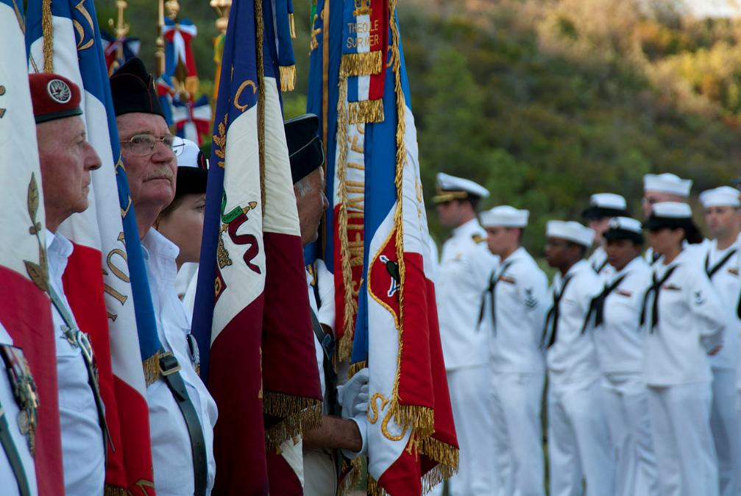
Cérémonie commémorative du débarquement en 2012 (USS Mount Whitney).

Slide 30
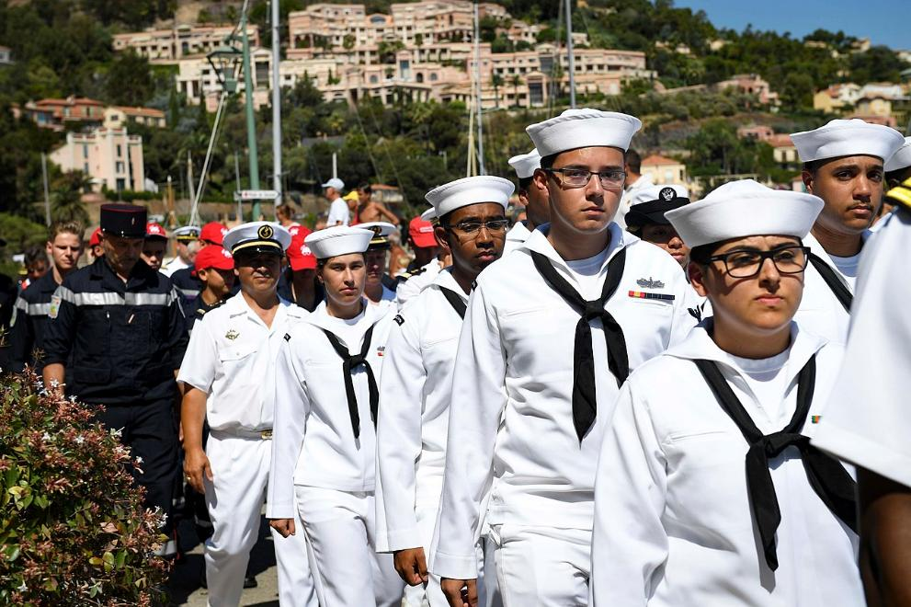
Cérémonie commémorative du débarquement en 2017 (marins américains).

Slide 31
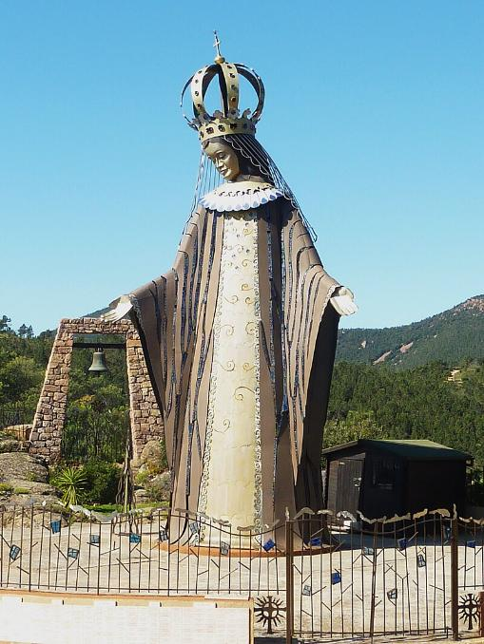
Sur Une Suggestion De JackDidier
Lorient Vous A Présenté Théoule Sur Mer -Alpes Maritimes -
Les Images Et Le Son Du Net
Daniel

